Slide 1

Ausbildungslehrgang
„Schutzbeauftragte (r)“ gegen sexualisierte
Gewalt in Vereinen
Kinder und Vereine schützen

Slide 2
Agenda:
Vorstellung Bundesverband & Referent
Zahlen, Daten, Fakten, Recht und Gesetz
  Definition
  Informationen zu Opfern und Täter/-innen
  Sexualisierte Gewalt im Sport
Umsetzung: Bausteine eines Präventionskonzepts
  Präventions- und Interventionsmaßnahmen
  Konkrete erste Schritte
  Die richtige Kommunikation

Slide 3


Ziele des Workshops
Sensibilisieren
  Schwierigkeiten, Grenzüberschreitungen wahrzunehmen und zu thematisieren
Informieren
  Formen sexualisierter Gewalt
  Möglichkeiten der Prävention
  Schritte der Intervention
Motivieren und Maßnahmen entwickeln
  Umsetzungsmöglichkeiten im eigenen Verein/Verband
  Unterzeichnung des Ehrenkodex
  Entwicklung des eigenen Präventionskonzeptes

Slide 4

„STOP - Grenzen setzen“
Positionspapier und Aussage:
„Der XY-Verein verurteilt auf‘s Schärfste jede Form von Gewalt und Machtmissbrauch gegen Kinder, Jugendliche und Erwachsene und fordert alle Mitglieder auf, gemeinsam Gewalt vorzubeugen.“
denn……
Kriminalisten bezeichnen heute die Entscheidung für eine ehren- oder hauptamtliche Tätigkeit im Kinder- und Jugendbereich ist eine „klassische Täterstrategie“.

Slide 5
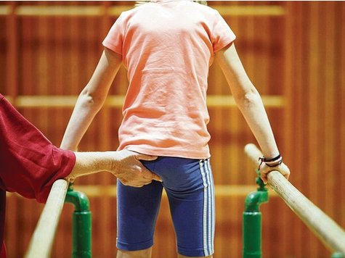
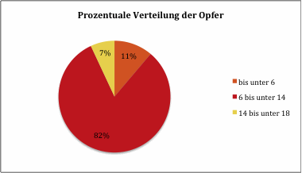
25.000 Kinderleben wurden vergangenes Jahr durch sexuellen Missbrauch zerstört. (poliz. gemeldet). Die neue bundesweite Kriminalstatistik zeigt, dass die Gewalt gegenüber Kindern zunimmt.
Die erfassten Fälle von sexuellem Missbrauch sind zwar leicht rückläufig, aber Experten sind sich einig, dass die Dunkelziffer um ein Vielfaches höher ist. (So sollen in Deutschland über 200 000 Kinder und Jugendliche im Breitensport sexualisierte Gewalt erlebt haben. Im Leistungssport waren es fast ein Drittel der Befragten, 2017 wurden die Ergebnisse des Forschungsprojektes „Safe Sport“, das gemeinsam mit der Kölner Sporthochschule erarbeitet wurde, veröffentlicht. Denn meist ist es nicht der unheimliche Fremde, der Kinder in sein Auto zerrt, um sie zu missbrauchen, sondern Menschen aus dem engsten Umfeld. Der Onkel, der Stiefvater, der Opa, Lehrer, die leiblichen Eltern, oder der Trainer, Übungsleiter, Vereinsvorstand, Jugendmitglieder!

Slide 6
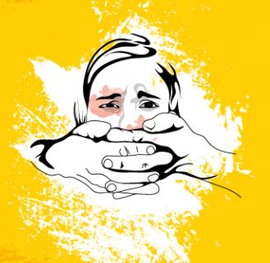
Viele Vereine haben immer noch Angst, sich in ihrem Umfeld einem Generalverdacht auszusetzen, wenn sie das Thema „sexualisierte Gewalt im Sport“ offen ansprechen. Jedoch gehört der Sport, bzw. Vereinsarbeit – wie alle übrigen Lebensbereiche auch – zu den Betätigungsfeldern für Täterinnen und Täter. Das Thema sollte daher in keinem Verein außen vor bleiben. Denn einen Sportverein diskreditiert nicht die Tatsache, dass es in der eigenen Organisation zu Übergriffen kommen kann, sondern allenfalls der unprofessionelle Umgang damit.
Ein koordiniertes und individuell abgestimmtes Vorgehen gewährleistet den Schutz aller Beteiligten im System und führt zur Handlungssicherheit bei den Verantwortlichen. Hierfür müssen gegebenenfalls Strukturen angepasst und neue Voraussetzungen geschaffen werden, die dann auch umgesetzt und kommuniziert werden. Das braucht natürlich Zeit und persönliches Engagement.
Die Ausbildung dient dazu, Ihren Verein vor Ort in die Lage zu versetzen, mit der Thematik umzugehen, präventiv tätig zu werden und in Krisen- und Verdachtsfällen Orientierung zu finden und damit handlungsfähig zu bleiben.

Slide 7
Was ist sexualisierte Gewalt?
Sexualisierte Gewalt im weiteren Sinne
Sexuelle Belästigung: Geschlechtsbezogene oder sexualisierende Übergriffe durch Worte, Gesten, Bilder oder Handlungen mit oder ohne Körperkontakt
Sexualisierte Gewalt im engeren Sinne
Vergewaltigung oder die sexuelle Nötigung: Die Nötigung zu sexuellen Handlungen mit Gewalt, durch Drohung mit gegenwärtiger Gefahr für Leib und Leben oder unter Ausnutzung einer Lage, in der das Opfer dem Täter schutzlos ausgeliefert ist.
Die polizeiliche Kriminalstatistik 2018 des Bundesministeriums des Inneren erfasste beispielsweise über 25.000 Fälle von sexuellem Missbrauch. Aufgrund der oben beschriebenen Gefühlssituation nach erlebtem sexuellem Missbrauch kommt es aber oftmals weder zur Anzeige noch zur Angabe bei Befragungen. Die Dunkelziffer darf deshalb als sehr hoch angesehen werden. Die Weltgesundheitsorganisation (WHO) geht für Deutschland von einer Million betroffener Mädchen und Jungen aus.
Aufgrund der Erfahrung von spezialisierten Beratungsstellen und verschiedener Studien lassen sich in der aktuellen Fachdiskussion dennoch folgende Tatsachen festschreiben:
Jedes 4. - 6. Mädchen und jeder 8. - 12. Junge ist mindestens einmal in ihrem/seinem Leben von sexuellem Missbrauch betroffen.
Mädchen werden häufig in der Familie und dem familiären Umfeld sexuell ausgebeutet, Jungen in 80 - 90 % durch Personen im weiter gefassten sozialen Nahraum.
Mädchen im Alter von 6 - 12 Jahren sind besonders häufig betroffen.
Behinderte Kinder sind doppelt so häufig betroffen.
80 - 90 % der Täter sind Männer, 10 - 20 % sind Frauen.

Slide 8
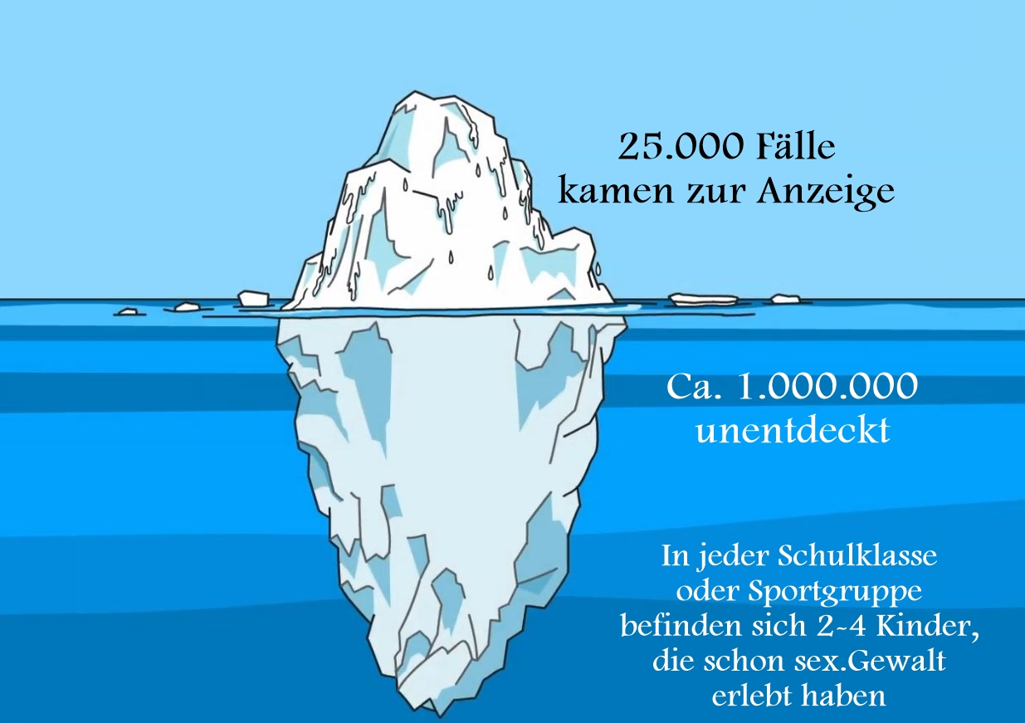

Slide 9
Was bedeutet „sexualisierte Gewalt“?
„Sexualisierte Gewalt“ liegt immer dann vor, wenn ein Erwachsener oder Jugendlicher oder auch ein Kind ein Mädchen oder einen Jungen dazu benutzt, die eigenen Bedürfnisse mittels sexualisierter Gewalt auszuleben.
Dies kann durch Worte, Gesten, Bilder oder Handlungen mit oder ohne direkten Körperkontakt geschehen. Täter und Täterinnen nutzen die eigene Machtposition und die Abhängigkeit der Betroffenen, ignorieren deren Grenzen und sind den Betroffenen meist bekannt. Sie sehen ihr Gegenüber nur als Objekt. Ihr Vorgehen ist in der Regel lange geplant und vorbereitet und somit eine bewusste Tat.
Es ist keinesfalls ein „Ausrutscher“ oder ein „Versehen“. Zudem handelt es sich selten um ein einmaliges Vorgehen, sondern fast immer um eine Wiederholungstat.
Die Täter und Täterinnen agieren durch gezielte Ansprachen entweder mit Drohungen oder mit Versprechungen und Belohnungen. In der Regel kennen sie die Wünsche, Vorlieben oder Probleme ihres Gegenübers und nehmen diese gezielt für ihre Vorhaben auf. Im Strafrecht wird sexualisierte Gewalt weitestgehend unter den „Straftaten gegen die sexuelle Selbstbestimmung“ – erfasst (Strafgesetzbuch, §§174 – 184g).
Neuste Änderung seit 2020: kann mit Freiheitsstrafe bis 15 Jahren bestraft werden.
Eine Einstellung von Verfahren wegen Geringfügigkeit oder gegen Auflagen soll in Zukunft ausgeschlossen sein.

Slide 10

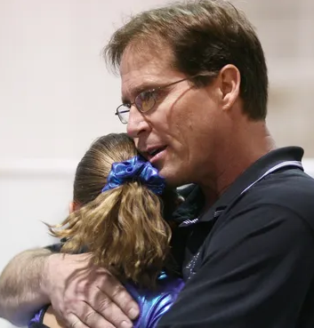
Besonderheiten im Sport
Die Formen sexualisierter Gewalt im Sport unterscheiden sich nicht grundlegend von denen in anderen Bereichen der Gesellschaft. Es gibt allerdings Faktoren, die sexualisierte Gewalt im Sport begünstigen, das heißt potenziellen Täterinnen oder Tätern Möglichkeiten der Annäherung und des „Austestens“ eröffnen:
■ körperzentrierte sportliche Aktivitäten
■ Notwendigkeit von Körperkontakten
■ spezifische Sportkleidung
■ die „Umziehsituationen“
■ die Rahmenbedingungen zum Beispiel bei −Fahrten zu Wettkämpfen und Freizeiten mit
Übernachtungen −abgeschirmte Situationen in der Halle −Einzelbesprechungen,
Einzeltraining
■ Rituale wie Umarmung zum Beispiel bei Siegerehrungen
■ enge Bindung der Kinder und Jugendlichen an Trainerinnen und Trainer.
■ aber auch eventuelle familiäre Probleme oder Schwierigkeiten. (Anlehnen an eine
starke Schulter)

Slide 11
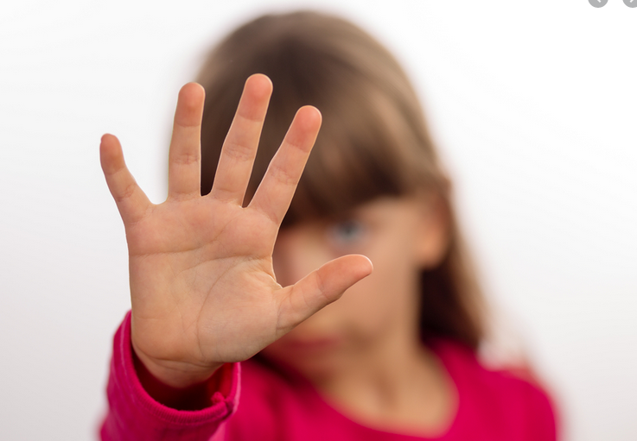
Die Täterinnen und Täter gehen dabei oft nach derselben Strategie vor. Sie überschreiten die Grenzen des Gegenübers in kleinen Schritten und beobachten seine Reaktionen. Mit jedem Schritt schätzen sie ab, ob sie „weitergehen“ können.
Spezifische Erscheinungsbilder sexualisierter Gewalt im Sport sind zum Beispiel:
■ Grenzverletzungen bei der Kontrolle der Sportkleidung
■ Übergriffe exhibitionistischer Art in der „Umziehsituation“ oder beim
gemeinsamen Duschen
■ Übergriffe bei der Hilfestellung
■ Verletzungen der Intimsphäre durch Eindringen in Umkleiden und
Duschen
■ Ausnutzung der engen Beziehung zwischen Sporttreibenden und
Trainerin oder Trainer
■ Grenzverletzungen im Rahmen von Wettkampffahrten und
Ferienfreizeiten, insbesondere mit Übernachtungen
Stop

Slide 12
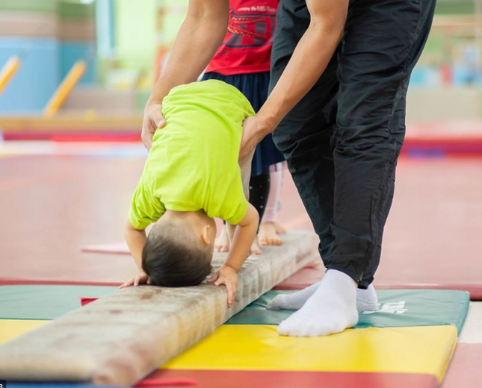
Sexualisierte Gewalt kann im Sport stattfinden
■ zwischen Betreuern und Betreuerinnen
■ zwischen Betreuerinnen oder Betreuern und Kindern oder Jugendlichen
■ zwischen Funktionsträgerinnen und -trägern sowie Sportlerinnen und Sportlern
■ zwischen Angestellten von Sportstätten und Kindern und Jugendlichen
■ zwischen Kindern und Jugendlichen
■ zwischen Kindern, Jugendlichen und Fremden
■ im privaten Umfeld
Wo liegen die Grenzen? Wo aber endet freundschaftlich spielerischer Spaß und wo beginnt ein Übergriff? Wann und wo ist ein Einschreiten notwendig? Viele Trainerinnen und Trainer, Übungsleiterinnen und -leiter sind unsicher und fragen sich: „Darf ich Kinder und Jugendliche zum Beispiel bei den Hilfestellungen noch anfassen oder im Bedarfsfalle trösten?“ Die Antwort darauf ist eindeutig: Natürlich dürfen und sollen Sie dies weiter-hin tun! Denn Hilfen im Training sind unabdingbar und Kinder und Jugendliche brauchen einen zugewandten und wertschätzenden Umgang. Die Einhaltung ihrer persönlichen Grenzen muss dabei jedoch immer oberste Priorität haben. Es geht darum, im Umgang mit Kindern und Jugendlichen sensibler zu werden, ihre Eigenheiten aufmerksam wahrzunehmen und ihre Bedürfnisse und Wünsche ernst zu nehmen und zu respektieren.

Slide 13

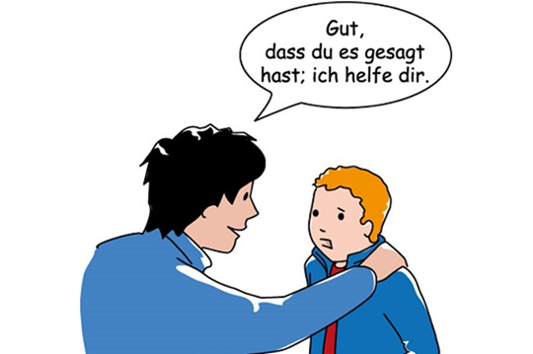
Wer sind die Täter und Täterinnen?
Sexualisierte Gewalt wird von Männern und auch von Frauen aller sozialen Schichten, aller Berufsgruppen, aller Nationalitäten und aller Altersstufen verübt.
Die Gewalt betrifft alle Altersgruppen der Mädchen und Jungen, jedoch verstärkt vom Vorschulalter bis zur Pubertät. Es gibt keine „äußeren Erscheinungs-merkmale“, an denen Menschen erkannt werden können, die andere Menschen sexuell missbrauchen.
Oft ist der Täter ein Mann mit tadellosem Ruf und gilt als guter Ehemann und Vater. Vielleicht ist er religiös oder politisch aktiv, beruflich erfolgreich oder er engagiert sich besonders für Kinder; ein Mann (einer Frau), dem niemand zutrauen würde, dass er sich an Mädchen oder Jungen oder beiden vergreift. In den meisten Fällen von sexuellem Missbrauch steht nicht die sexuelle Befriedigung im Vordergrund. Es geht um den Missbrauch von Macht durch sexuelle Gewalt.
Die Sexualität wird als Mittel, sozusagen als „Waffe“ benutzt, um Macht auszuüben. Sexueller Missbrauch ist nicht eine gewalttätige Form von Sexualität, sondern eine sexuelle Form von Gewalttätigkeit.

Slide 14
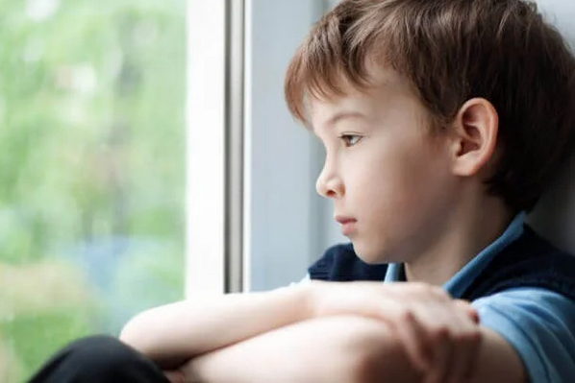
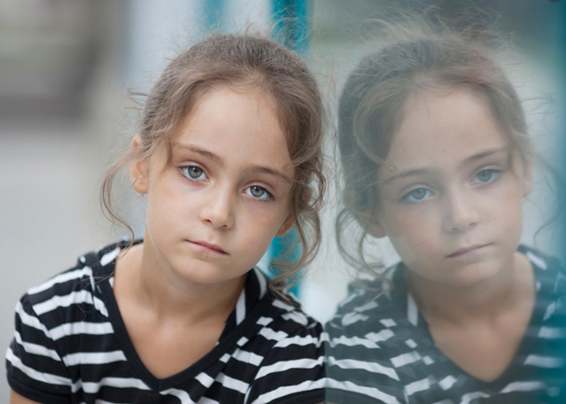
Signale wahrnehmen und Verantwortung übernehmen
Kinder und Jugendliche können sehr wohl zwischen einer freundschaftlich sportlichen Zuwendung und einer unangenehmen Berührung mit sexuellem Hintergrund unterscheiden.
Sie können jedoch häufig diese Grenzüberschreitungen nicht in Worte fassen und sind überfordert, Widerstand zu leisten. Deshalb benötigen sie die Unterstützung von Erwachsenen: Diese sollten ihre vielfältigen und meist versteckten Signale wahrnehmen und die Verantwortung für die weiteren Maßnahmen übernehmen.
Das Sexualstrafrecht im Strafgesetzbuch (StGB §§ 174 bis 184c) schützt wesentlich die sexuelle Selbstbestimmung (z.B. § 177 StGB).Was Kinder und Jugendliche anbetrifft, will es zudem die von vorzeitigen sexuellen Erlebnissen ungestörte Gesamtentwicklung in alters-entsprechenden Abstufungen schützen und damit auch zur Entwicklung sexueller Selbstbestimmung beitragen. Dem strafrechtlichen Kinder- und Jugendschutzdienen insbesondere die §§ 174, 176, 180,182, 184 und 184b StGB.

Slide 15
Was sind Anzeichen für erlebte sexualisierte Gewalt?
„Alle Fachleute sind sich heute einig, dass Vernachlässigung, sexualisierte Gewalt und Gewalt traumatisch sind.“
Laut der Psychoanalytikerin Luise Reddemann erleben Betroffene sexualisierte Gewalt als ein extremes, überflutendes Ereignis, dem sie nicht ausweichen können. Es ist durch Gefühle wie Angst, Erregung, Hilf-losigkeit und Ohnmacht gekennzeichnet. Kinder und Jugendliche wissen nicht, was sie tun sollen und können das Geschehene nicht in die ihnen bekannten Erfahrungen einordnen.
Sie können die Gewalterfahrungen daher nicht alleine verarbeiten. Häufig werden sie von Erinnerungen „überflutet“ (sie erleben das Geschehene wie in einem Film wieder und wieder), haben Albträume, Schlafstörungen oder reagieren auf manche Situationen mit einer derartigen Heftigkeit, die nicht im Verhältnis zu der vermeintlich Geringfügigkeit des Anlasses steht.
So vermeiden Sie auch häufig Situationen, die Erinnerungen an die sexualisierte Gewalterfahrung hervorrufen. (z.B. kuscheln mit den Eltern, mit Anderen nach dem Sport duschen…)

Slide 16

Anzeichen für sexualisierte Gewalt
plötzliche Verhaltensänderungen
körperliche Verletzungen, v. a. im Vaginal- und Oralbereich, aber auch andere Anzeichen körperlicher Gewalt (blaue Flecke an Oberarmen und Innenschenkel, Würgemale etc.)
sexualisiertes Verhalten, z. B. Kind verteilt Zungenküsse, sexualisierte Kommentare („Die zwei, die ficken!“)
Schlafstörungen/Albträume, manchmal auch in Verbindung mit Einnässen
Ängste & Schreckreaktionen
Kind will jemanden partout nicht besuchen, den es früher sehr mochte
Flucht in die Fantasiewelt
Suchttendenzen (Computer, Essen, Alkohol, Drogen etc.)
Isolation, weil kein Vertrauen in andere Personen mehr möglich ist und jeder Kontakt unangenehm wird
Schulleistungsstörungen, Konzentrationsstörungen
Selbstverletzendes Verhalten
Essstörungen
Negatives Selbstbild (ich bin nichts wert)
Störungen im Hygieneverhalten
Depressionen, u.a.

Slide 17
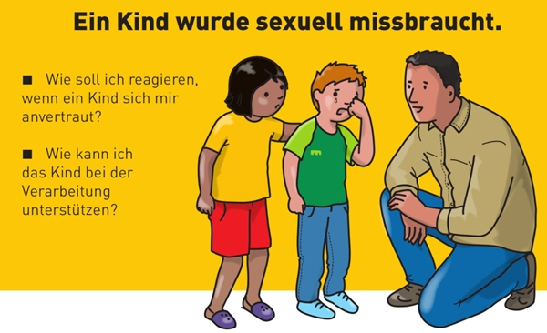

Jedoch können diese Anzeichen auch auf andere Belastungen von Kindern oder Jugendlichen, zum Beispiel im Familiensystem oder in dem sozialen Umfeld hinweisen.
Dies bedeutet: Es gibt keine typischen Symptome nach (sexualisierter) Gewalt-erfahrung. Allerdings ist es jede Verhaltensänderung wert, hinterfragt zu werden. Das Umfeld sollte daher mit Verständnis reagieren und versuchen, die Sprache der Betroffenen zu verstehen.
Es sollte bemüht sein, Ursachen für auffällige Verhaltens-änderungen durch einfühlsame Fragen zu erforschen. Sexualisierte Gewalterfahrung sollte dabei als eine von vielen Möglichkeiten in die Überlegungen mit einbezogen werden.
WICHTIG:
Wenn Kinder von sich aus einen Missbrauch schildern, lügen sie nicht! Die Kinder MÜSSEN ernst genommen werden! Egal welche Person eventuell der Täter ist!

Slide 18
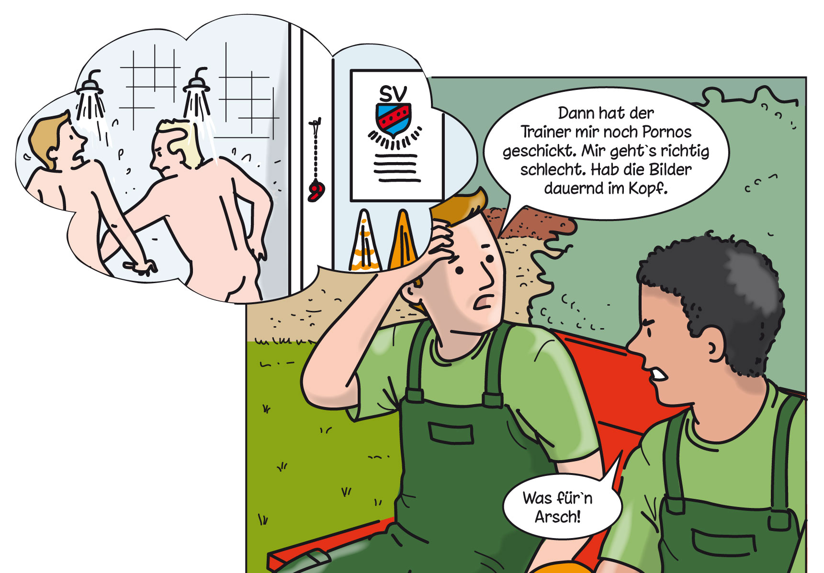
Beispiel
Fabian, 13 Jahre alt, spielt seit vier Jahren in einem Fußballteam, kommt regelmäßig zum Training und hat offensichtlich viel Spaß in der Mannschaft. Sein Trainer, Uwe K., ist sehr zufrieden mit ihm und schätzt seine Zuverlässigkeit. Zu Beginn der neuen Saison stellt er jedoch fest, dass Fabian immer häufiger zu spät zum Training kommt und seine Leistungen erheblich nachlassen.
So kennt er ihn gar nicht und er beschließt, ihn nach dem nächsten Training alleine anzusprechen. Zunächst leugnet Fabian, dass es Gründe für sein verändertes Verhalten gibt, wirkt dabei aber wenig überzeugend.
Uwe K. verlässt sich auf das gute Vertrauensverhältnis zu seinem Schützling und fragt nach. Fabian kann nicht länger an sich halten und erzählt, dass beim letzten Hallentraining drei Jungen unter der Führung eines der Jungen ihn beim Duschen sexuell bedrängt und diese Handlungen mit dem Handy aufgenommen hatten.
Er habe nun Angst, dass diese Aufzeichnungen verbreitet werden. Uwe K. glaubt Fabian und spricht mit ihm das weitere Vorgehen ab. Gemeinsam besprechen sie, dass Uwe K. die Eltern von Fabian und den Vereinsvorstand informiert.
Uwe K. erklärt Fabian, dass in diesem Falle es sinnvoll sei, die Polizei einzuschalten und so die Verbreitung des Videos zu verhindern. Diese Entscheidung spricht Uwe K. mit den Eltern ab.
In der Folge trainiert Fabian extrem viel und scheint bis an seine Grenzen zu gehen. Er scheint voll konzentriert und nur noch am Spiel interessiert. Das soziale Umfeld glaubt, dass er seine Erlebnisse gut verkraftet hat und „es ja nicht so schlimm gewesen sein kann“.
Es wird nicht erkannt, dass Fabian mit seinem extremen Leistungsverhalten die Gewalterfahrung kompensiert. Das Erlebte hat er offensichtlich noch nicht verarbeitet und bedarf professioneller Hilfe zum Beispiel einer Fachberatungsstelle.

Slide 19
Sexualisierte Gewalt durch Kinder und Jugendliche (im Sport)
Im Fokus der Betrachtung sexualisierter Gewalt stehen meist erwachsene Täterinnen und Täter.
Dabei gerät häufig aus dem Blick, dass es auch sexualisierte Gewalt durch Kinder und Jugendliche gibt. Deshalb sollten auch Kinder und Jugendliche sowohl im Rahmen der Aufklärung innerhalb des Vereins als auch als potenzielle Täterinnen oder Täter nicht außer Acht gelassen werden. In den letzten Jahren findet sexualisierte Gewalt durch Kinder und Jugendliche mehr und mehr Beachtung, insbesondere aufgrund statistischer Erhebungen:
Ein Drittel aller Delikte gegen die sexuelle Selbst-bestimmung von Mädchen und Jungen wird von vorwiegend männlichen Kindern und Jugendlichen unter 18 Jahren verübt.
Ihr Verhalten wird dann häufig umschrieben mit „harmlose Durchgangsphase der Reifeentwicklung“, „verlängerte Reifungskrise“ und „pubertäres Suchverhalten“, sowie „Neugier und Experimentierverhalten“. Es wird dann gerne von „Spaß“ oder „harmlosen Streichen“ gesprochen.
Die tatsächlichen Motive für sexualisierte Gewalt durch Kinder und Jugendliche gleichen jedoch denen der Erwachsenen: Sexualisierte Gewalt wird angewandt, um andere zu erniedrigen oder zu bestrafen, Ärger und Wut abzubauen und sich mächtig zu fühlen.

Slide 20

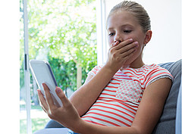
Sexualisierte Gewalt durch Kinder und Jugendliche durch Medien
Sexualisierte Gewalt eröffnet sich heute auch immer mehr in digitaler Form.
* Herstellen und versenden von Bildern und Videos mit Szenen sexualisierten Übergriffen (Dusche, Umkleide etc.)
Diffamierung von anderen durch Fotomontagebilder in Form von sexueller Gewalt
Mit einer Cam aufgezeichneter und versendeter Exhibitionismus
Konfrontation mit pornografischem Material
Verabredungen mit Kindern oder Jugendlichen zu sexuellen Handlungen
Aufforderungen von Mädchen und Jungen zu Schlepperdiensten (Geldangebote, damit diese Geschwister oder Freundinnen/Freunde „anschleppen“ und zu sexuellen Handlungen mit dem Täter/der Täterin überreden)
Cybergrooming
Gezieltes Ansprechen von Kindern und Jugendlichen im Internet, um sexuellen Missbrauch online (Chat, Fotos, Videos, Sexting, Erpressung z. B. von pornografischen Videoaufnahmen) oder offline bei realen Treffen anzubahnen.
Sexting
Austausch von selbstproduzierten erotischen und freizügigen Fotos und Videos über digitale Medien.
Auch hier müssen wir als Schutzbeauftragte/r die Augen aufhalten.

Slide 21
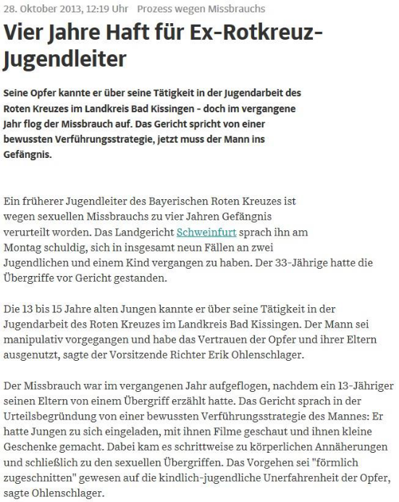
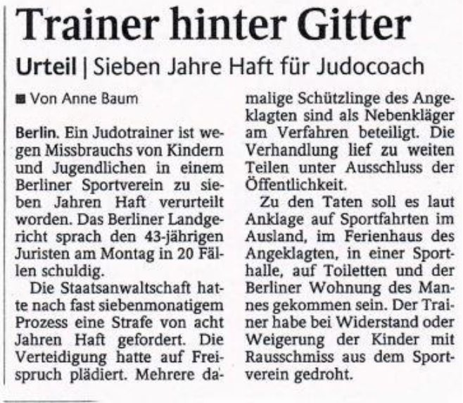
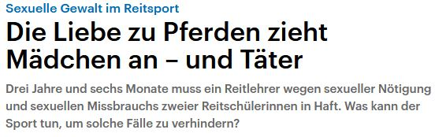
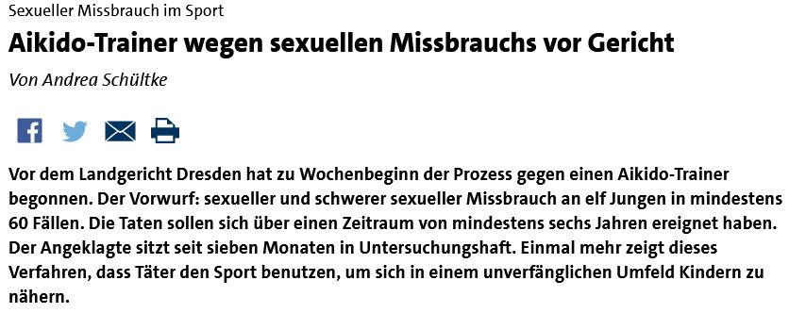
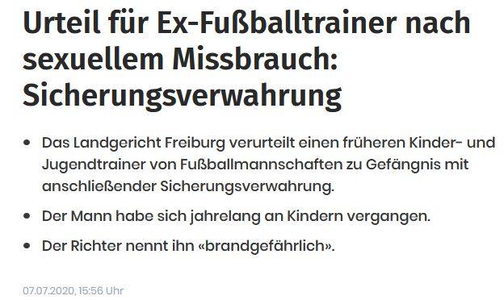
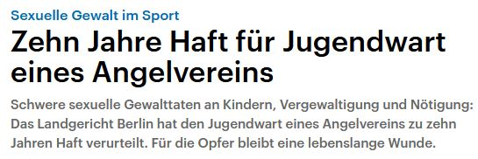

Sportvereine - Sexuelle Gewalt: Das große Schweigen
21.07.2020 16:00 Uhr
In Sportvereinen gibt es mehr sexuelle Gewalt gegen Kinder und Jugendliche als öffentlich bekannt, so eine Studie. Auch, weil Ehrenamtliche nicht konsequent überprüft werden. Und nur jeder zehnte Verein hat einen Kinderschutzbeauftragten laut der Studie Safe Sport der Deutschen Sporthochschule Köln und der Universitätsklinik Ulm.
Trägheit an der Basis
Das wachsende Bewusstsein an der Spitze wird jedoch ausgebremst durch die Trägheit an der Basis. Bei den 90.000 Sportvereinen in Deutschland fehlt es oft an Verständnis für die Problematik. Bei einer repräsentativen Umfrage gaben nur 38 Prozent der Vereine an, dass das Thema Prävention gegen sexualisierte Gewalt für sie eine Relevanz hätte. Das berichtet die Studie Safe Sport im Jahr 2018.

Slide 22
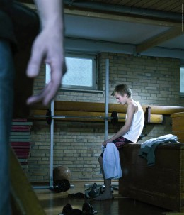
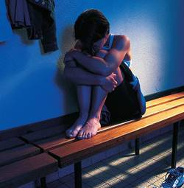
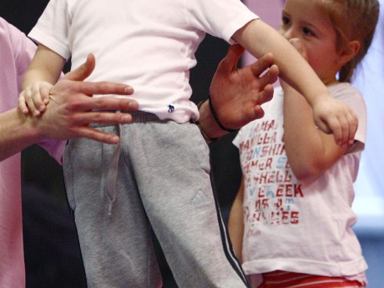
Aus Prävention, Zeitschrift des Bundesvereins zur Prävention von sexuellem Missbrauch an Mädchen und Jungen, 2019
„ Jedem Verein wird dringend nahe gelegt, dass er mindestens zwei qualifizierte und zertifizierte Schutzbeauftragte für sexualisierte Gewalt stellten soll und zwar zweigeschlechtlich.“ Es ist dringend eine Bewusstseinsentwicklung in diesem Bereich nötig.
(Film: das große Tabu / Youtube)
In einer gemeinsamen Studie des Universitätsklinikums Ulm und der Deutschen Sporthochschule Köln haben wir 1.800 Kaderathleten und -athletinnen befragt. 54 Prozent haben angegeben, sexualisierte Gewalterfahrungen innerhalb des Sports gemacht zu haben. Das ist ein recht hoher Prozentsatz.

Slide 23

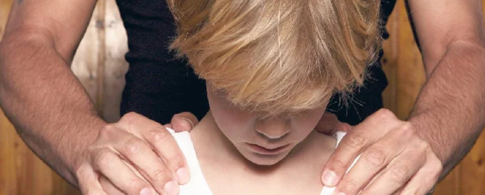
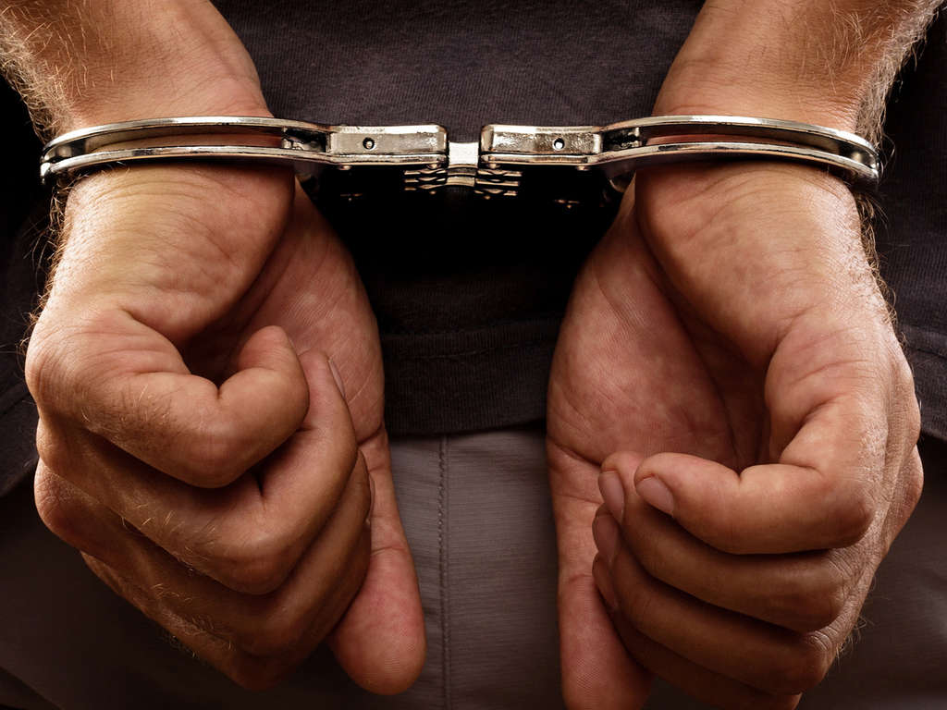
Nochmals zu den Täterstrategien:
Die Täter nutzen die ungleichen Machtverhältnisse, wobei Sexualität als Mittel zum Zweck - als Machtdemonstration - benutzt wird.
Täter, auch aus dem sozialen Nahbereich oder auch Fremdtäter, bahnen langsam den Kontakt zu den Kindern. Sie `erschleichen´ das Vertrauen und die Abhängigkeit der Kinder, oftmals auch der Eltern. („Das Kind wird vorbereitet, indem es oft bevorzugt wird“).
Täter suchen sich unter anderem ganz gezielt Kinder aus, die einen erhöhten Bedarf an Zuwendung haben, z. B. aufgrund von Vernachlässigung im Elternhaus oder weil sie eine Außenseiterrolle in der Klasse, dem Fußballclub etc. haben.
Täter bahnen den sexuellen Missbrauch langsam an.
Zuerst eine flüchtige Berührung, ein Küsschen, Kuscheln und dann immer massivere, sexualisierte Handlungen.
Sie wissen, dass es sich um eine Straftat handelt. Deshalb tun sie alles, damit der „sexuelle Missbrauch“ nicht entdeckt wird.
Sie setzen die Kinder mit Drohungen unter Geheimhaltungsdruck.
Dabei nutzen sie fehlende sprachliche Fertigkeiten der Kinder aus.
Gerade diese Verunsicherung wird von Tätern durch bestimmtes Verhalten (und Bedrohung) weiter verstärkt. (Gemeinsames Geheimnis)

Slide 24
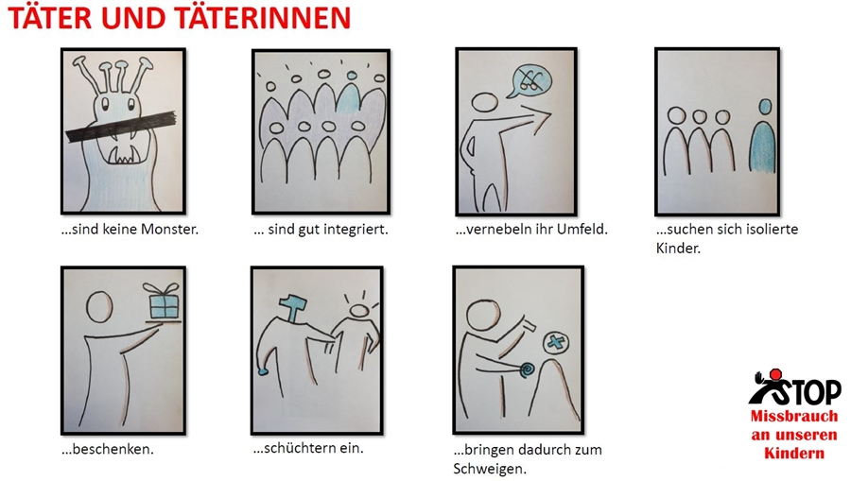

Slide 25

Obwohl viele Täter*innen dem Opfer einreden, dass es an dem Missbrauch schuld sei oder es auch gewollt habe, stimmt dies nicht.
Selbst wenn das Kind im Nachhinein gar nicht mehr sagen kann, wann und wie der Missbrauch begann, selbst wenn das Kind auch positive Gefühle zu dem/der Täter*in hat oder den Missbrauch aufgrund der körperlichen sexuellen Stimulation auch als erregend erlebt hat, steht ohne jeden Zweifel fest, dass die Schuld immer bei den Täter*innen liegt und nie beim Kind.
Sexueller Missbrauch schadet Kindern immer. (Es fühlt sich schuldig, wertlos, beschmutzt, es schämt sich abgrundtief). Dabei können die Folgen sehr unterschiedlich sein, was unter anderem damit zusammenhängt, ob das betroffene Kind Unterstützung in seinem Umfeld erfährt.
Vermindertes Selbstwertgefühl, gestörte Selbstwahrnehmung, Ängste, Gefühlskälte, Zwänge, Misstrauen, Depressionen, gestörtes Essverhalten, Selbstverletzung, Drogen- und Alkoholsucht, psychosomatische Erkrankungen, spätere problematische Sexualität sind einige der Probleme, die ein Opfer entwickeln kann.
Ebenfalls sind häufig, gerade im jugendlichen Bereich Suizidversuche oder gelungene Suizids nachweisbar.
Gerade aus diesem Grund müssen wir
handeln!

Slide 26


Slide 27


Slide 28
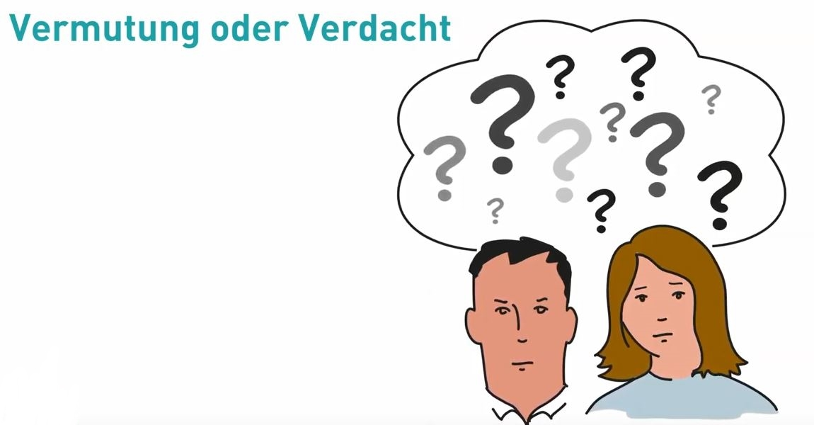
Wie soll
Ich mich
Verhalten?

Slide 29
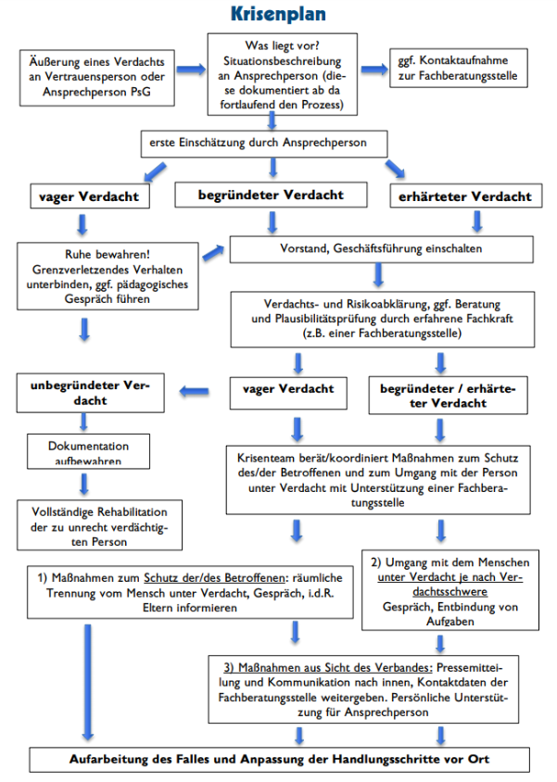
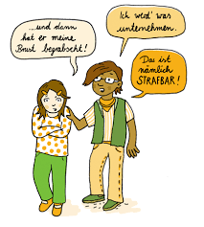
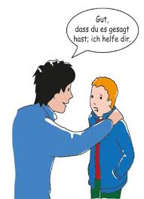

Slide 30
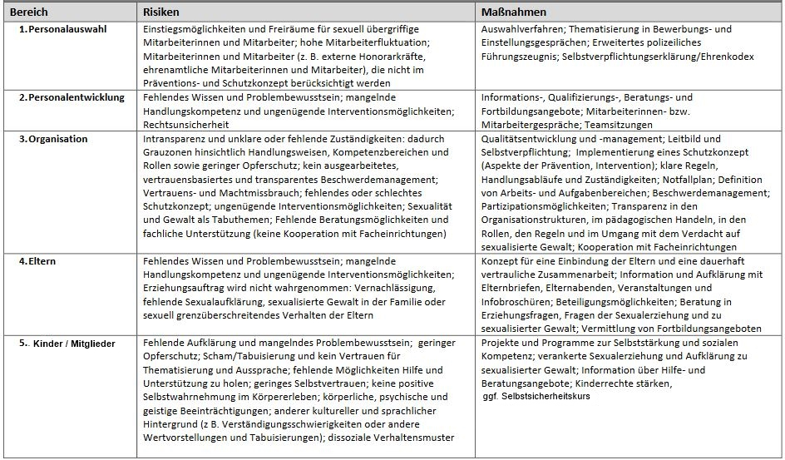

Slide 31
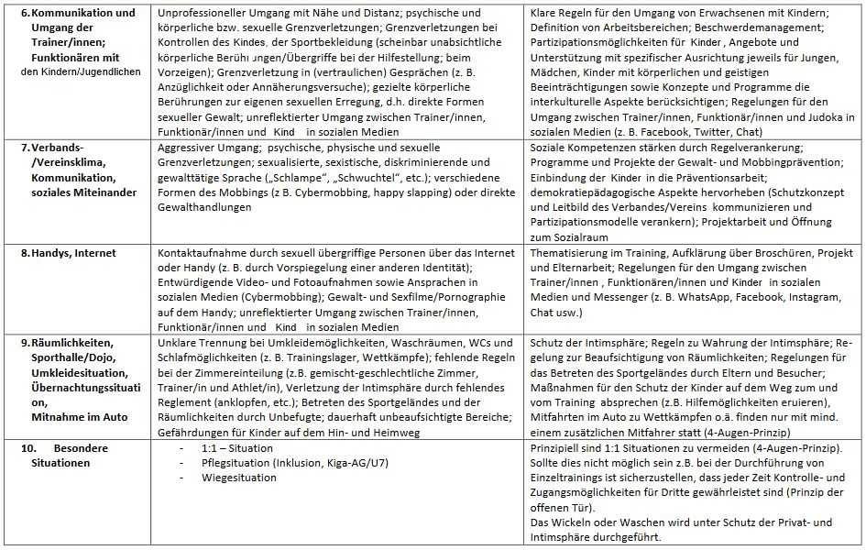

Slide 32
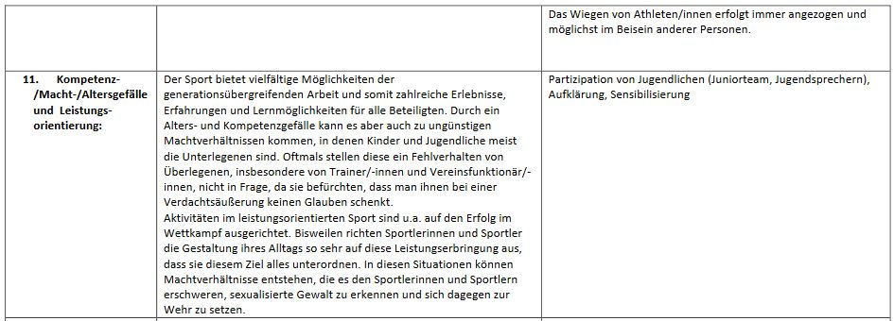

Slide 33
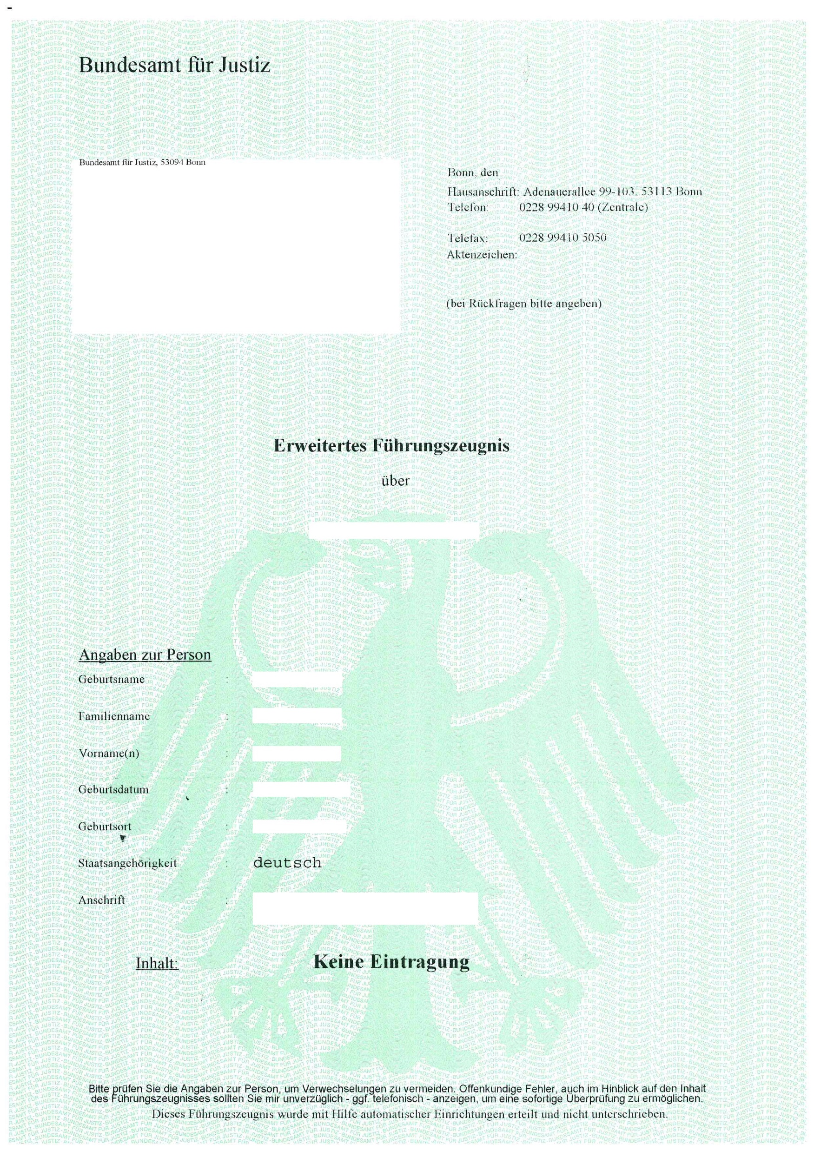

Zwei wichtige Schutzelemente:
1. erweitertes pol. Führungszeugnis
2. Ehrenkodex
Da ein Führungszeugnis nur die Vergangenheit dokumentiert, erfolgt durch die Anerkennung eines Ehrenkodexes auch ein Versprechen in die Zukunft.
Der Ehrenkodex trägt zur Sensibilisierung der Mitarbeitenden bei.
Er ist eine Verpflichtung zur Achtung der Kinderrechte und verdeutlicht die eigene Verantwortung gegenüber den Kindern und Jugendlichen. Die Trainer/innen verpflichten sich, das „Kindeswohl im Sport“ und die Prävention als oberste Prinzipien in der Kinder- und Jugendarbeit anzuerkennen. Der Ehrenkodex leistet auch einen wichtigen Beitrag zur Entwicklung eines positiven Selbstbildes von Trainerinnen und Trainern.
Er muss aber nicht nur unterschrieben lassen werden, sondern alle Punkte mit dem Mitarbeiter durchgenommen werden!

Slide 34
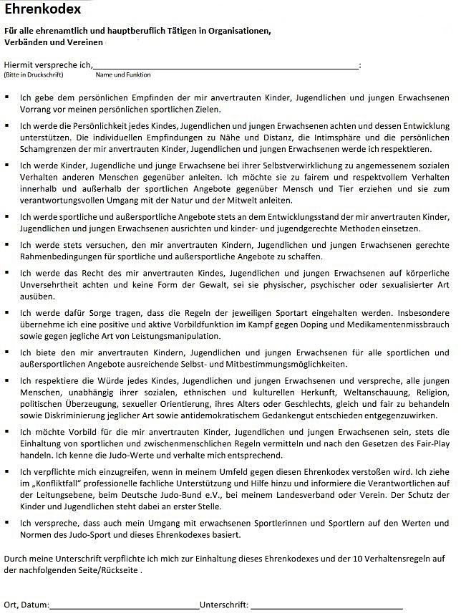

Slide 35
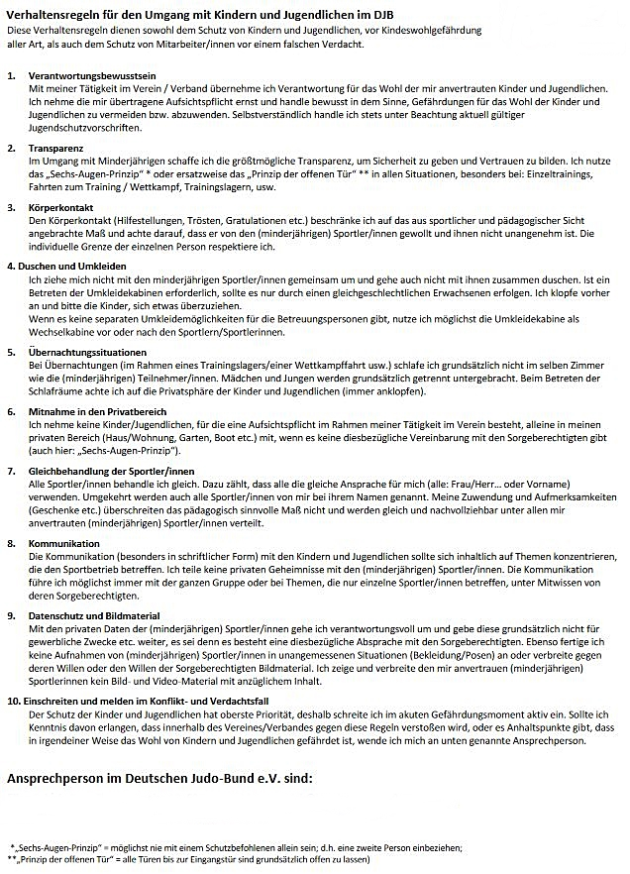

Slide 36

Seit dem 01. Januar 2012 ist das Bundeskinderschutzgesetz in Kraft. Insbesondere die Änderungen von §72a im SGB VIII betreffen die Arbeit des organisierten Kinder- und Jugendsports. Die öffentlichen Träger der Kinder- und Jugendhilfe sollen mit den freien Trägern (ggf. sind das auch Sportvereine) Regelungen für die Vorlage von erweiterten polizeilichen Führungszeugnissen treffen.
Die Vorlage eines erweiterten Führungszeugnisses kann ein sinnvoller Teil eines Gesamtkonzeptes zur Prävention von sexualisierter Gewalt im Sportverein sein. Es stellt allein keine Garantie für die Einhaltung des Kinder- und Jugendschutzes dar und sollte daher von weiteren Maßnahmen begleitet werden.

Slide 37
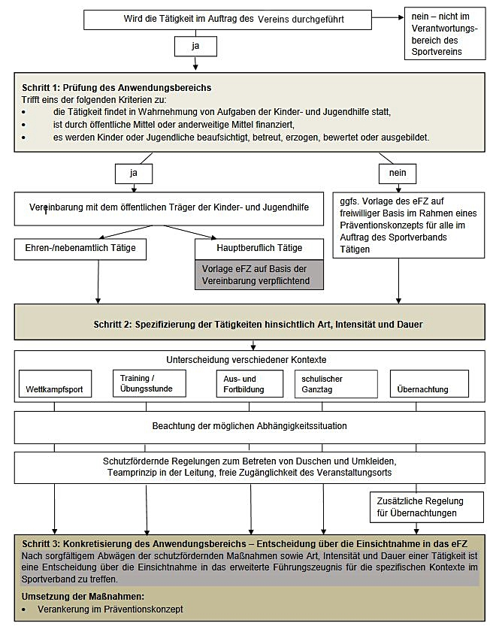
Prüfschema
Erweitertes Führungszeugnis
Wer benötigt ein
Führungszeugnis?

Slide 38
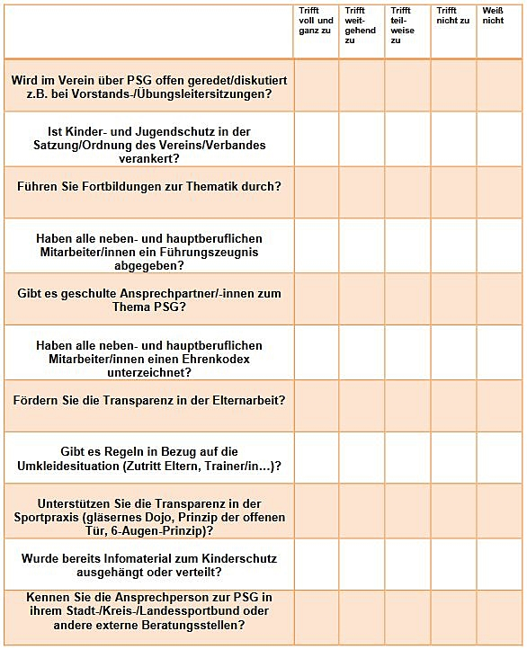
Selbstcheck
für Vereine
zum Thema
sexualisierte Gewalt

Slide 39
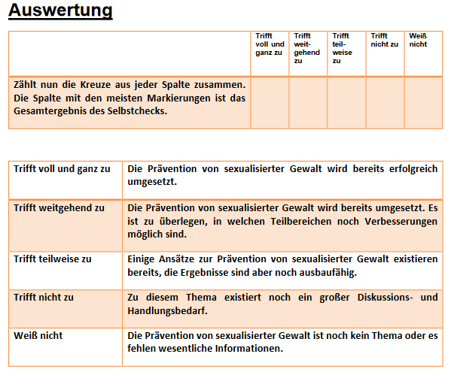

Slide 40

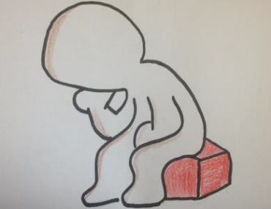
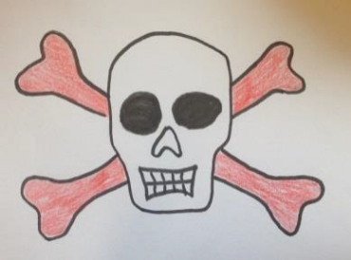
INTERVENTIONSLEITFADEN nochmal in Kürze.
1.Ruhe bewahren! Unnötige Fehlentscheidungen können so vermieden werden.
2.Bleibt damit nicht alleine! Such dir eine Person, der du dich anvertrauen kannst.
3.Prüfe, ob es einen sofortigen Handlungsbedarf gibt! „Gefährliche“ Situationen müssen ab sofort vermieden werden.

Slide 41
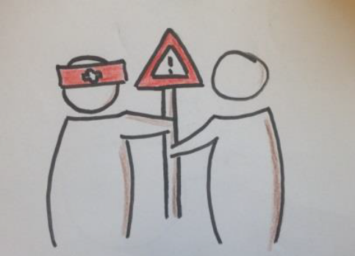
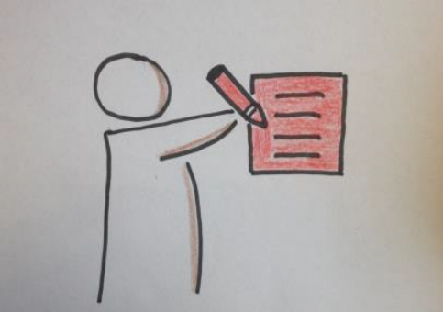
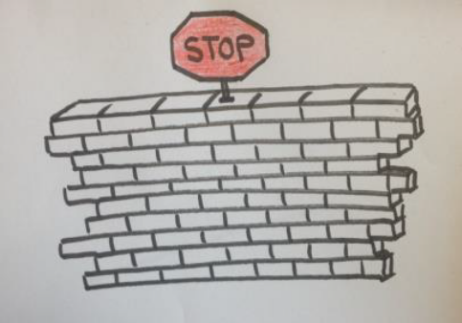
4.Hilfe bei Fachberatungsstelle holen! Sie begleiten und unterstützen Euch bei allen Angelegenheiten.
5.Prozess dokumentieren! So können Einzelheiten belegt werden, die evtl. bei einem Strafverfahren relevant sein können.
6.Achte auf deine Grenzen! Du bist weder Justiz noch Therapeut – gehe nur soweit wie du dich wohlfühlst.

Slide 42
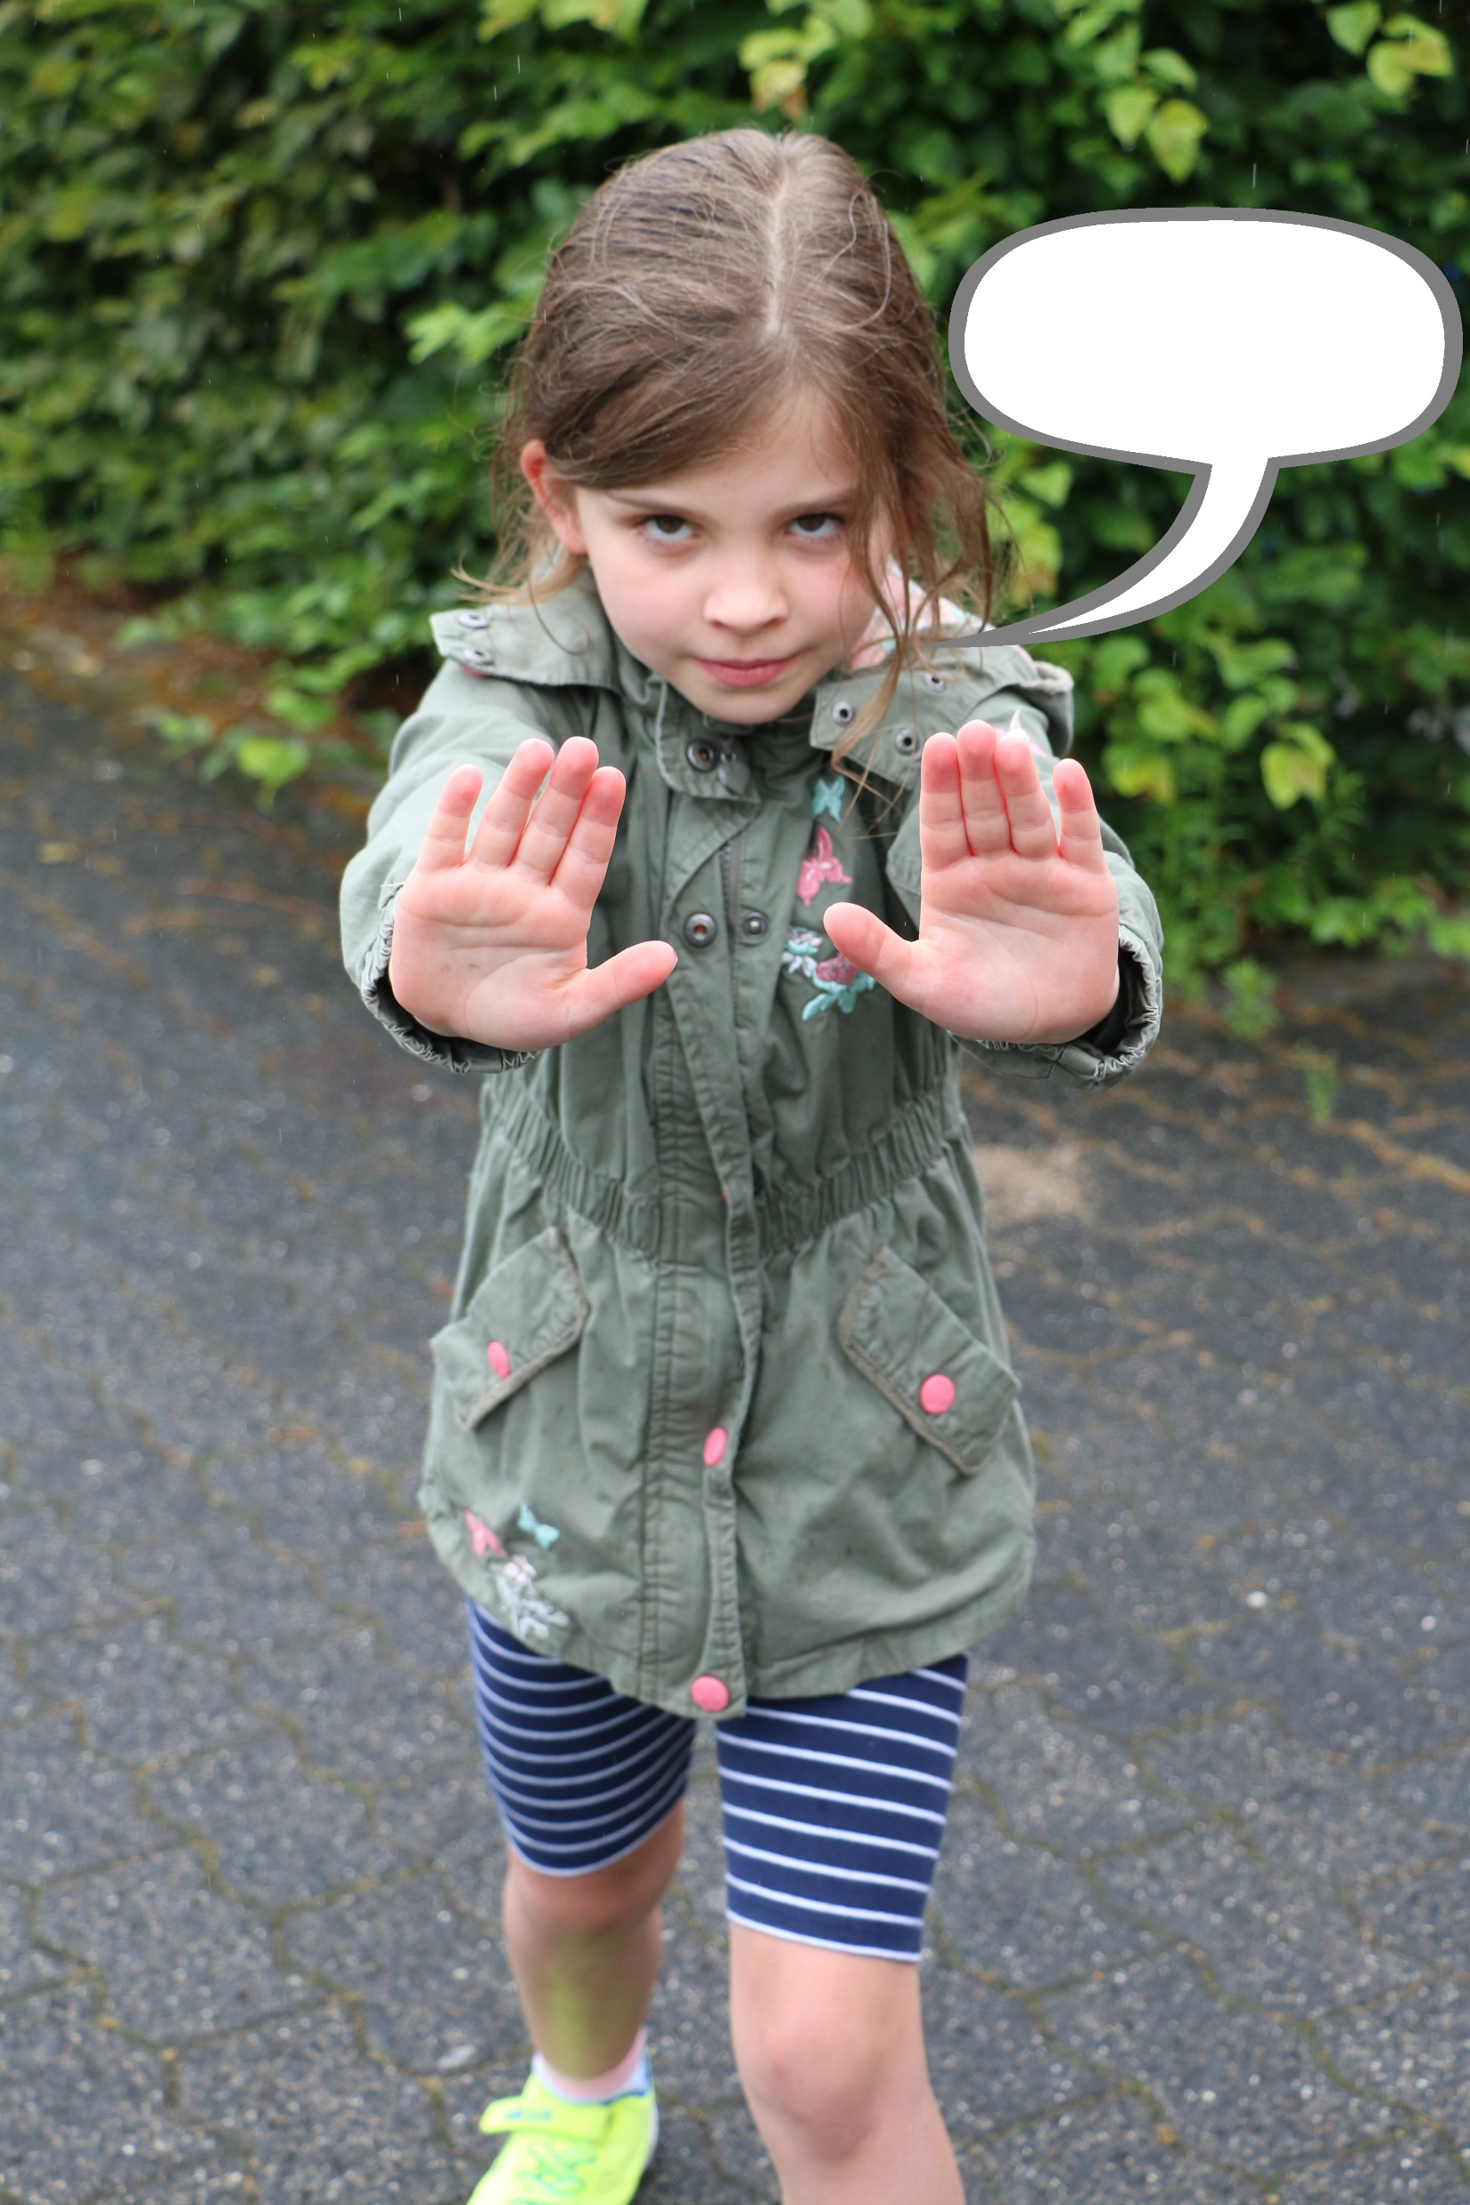
Präventive Maßnahmen neben Führungszeugnis und Ehrenkodex
Verbände und Vereine können die ihnen anvertrauten Kinder und Jugendlichen schon schützen, indem sie das Problem „sexualisierte Gewalt“ thematisieren. Institutionen, in denen das Thema kein Tabu ist, wird der/die Täter(in) eher meiden.
Prävention ist immer besser als Intervention!
Präventionsmaßnahmen und Stärkung des Selbstbewusstseins auf Ebene der Kinder und Jugendlichen sind wichtige Bestandteile (Selbstsicherheitskurse - Selbstbehauptungskurse).
Es muss ein „sicherer Raum“ geschaffen werden, in welchen persönliche Grenzen geachtet werden, eine Auseinandersetzung über Grenzverletzungen möglich ist und Gewalt, insbesondere sexualisierte Gewalt, geächtet wird.
Hierzu ist es dringend geboten qualifizierte Schutzbeauftragte ausbilden zu lassen.
Stop

Slide 43
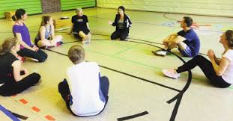

Informations- und Präventionsveranstaltungen auf allen Ebenen des Verbandes / Vereines, sowohl für Funktionär(innen), Trainer(innen), Eltern, Kinder und Jugendliche. (Präventionstag zusammen mit sexualisierter Gewalt, Mobbing, Selbstsicherheitskurs etc.)
Mitarbeiter für dieses Thema sensibilisieren.
Eigene Fortbildungen zu diesem Thema geben und besuchen
Zusammenarbeit mit Beratungsstellen, Jugendamt, Jugendhilfe etc.
Ständiger Austausch zwischen Vorstand, Trainer(innen) und Übungsleiter(innen).
Bei Fahrten zu Turnieren, Wettkämpfen, Trainingslagern, Freizeitmaßnahmen etc. fahren immer mehrere Betreuer(innen) mit, wenn möglich weiblich/männlich besetzt.
Aus- und Fortbildungen für Übungsleiter(innen) und Trainer(innen), die im Kinder und Jugendbereich tätig sind.

Slide 44
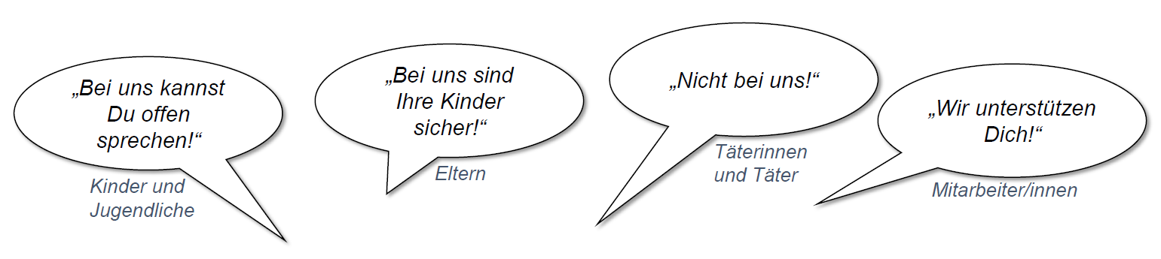
WOZU IST DER VEREIN GESETZLICH VERPFLICHTET?
Garantenstellung:
✓Sportvereine und -verbände haben rechtlich dafür einzustehen, dass die minderjährigen Sportlerinnen und Sportler nicht Opfer von sexualisierter Gewalt werden.
✓Werden dem Sportverein sexuelle Übergriffe bekannt und unternimmt er daraufhin nichts, kann er sich strafbar machen durch Unterlassen.

Slide 45

RISIKOANALYSE
Gibt es im eigenen Trainings-/Vereinsalltag Situationen, die ein gewisses Risiko für Übergriffe oder Grenzverletzungen bergen?

Slide 46

WELCHE PRÄVENTIONSMAßNAHMEN?
Was könnte man präventiv in Eurem Verein tun, um Grenzverletzungen, sexuelle Übergriffe und vor allem sexuellen Missbrauch zu verhindern?

Slide 47
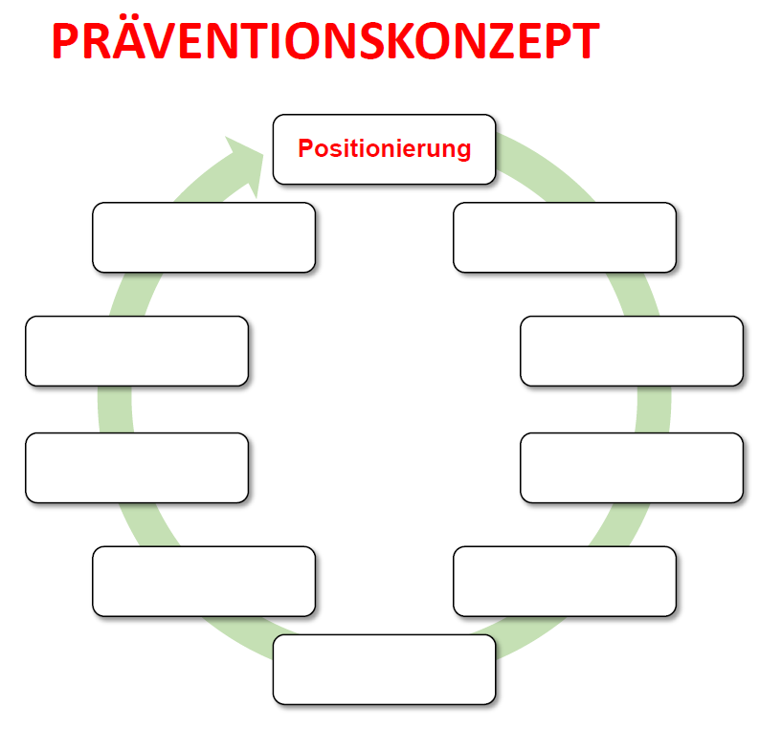
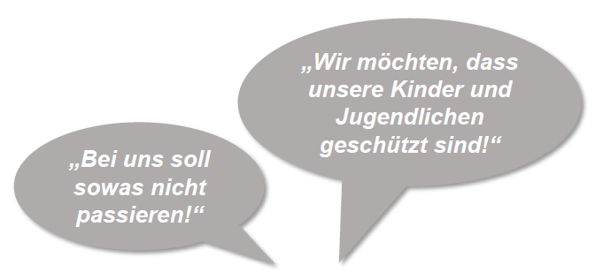
Wie gehen wir in unserer Institution mit dem Schutz der Kinder und Jugendlichen um?
▪ Offen über das Thema sprechen
▪ Satzung
▪ Leitbild
▪ Konsequenzen bei Fehlverhalten

Slide 48
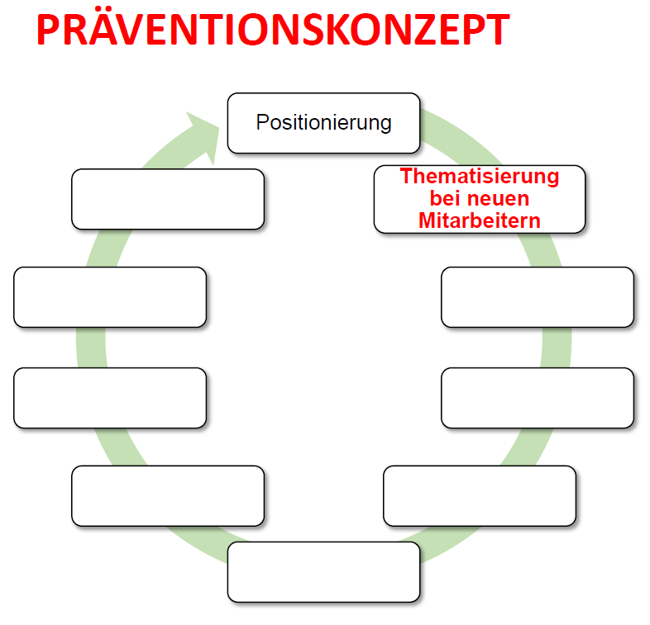
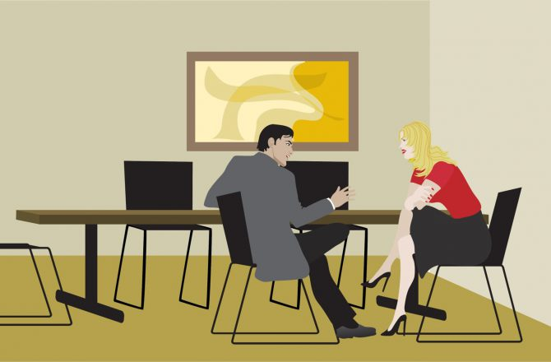
Lernen Sie Ihre (neuen) Mitarbeiter kennen!
(aber vergessen sie dabei die alten Mitarbeiter nicht)

Slide 49



Slide 50


Slide 51


Unser Angebot für (Sport-) Vereine
▪ Wir kommen in den Verein vor Ort
▪ Für alle Interessierten im Verein
▪ Verein / Verband übernimmt
Raumorganisation und Einladung der
Teilnehmer (mind. 10-15 TN)
▪ Bundesverband stellt Referenten und
Medienpool
▪ Verein kommt somit nur für einen
festgesetzten Inhouse-Ausbildungs-
preis auf. (inkl. Urkunden und
Unterlagen) z.B. auch bei größeren
Präventionsveranstaltungen

Slide 52


Ausarbeiten des Ehrenkodex und abstimmen mit Vorstandschaft, danach Weitergabe zur Unterschrift an alle Mitarbeiter im Kinder- und Jugendbereich.

Slide 53


Eltern sollten über alles informiert sein!
▪ Regelmäßige Elternabende in den
einzelnen Kinder-/Jugendgruppen
▪ Absprachen treffen und Regeln
vereinbaren
− Bringen und Abholen der Kinder
− Eltern in Umkleidekabinen
− Dusch- und Umkleidesituation
− Regeln für Kinder/Jugendliche
(z.B. Umgang mit dem Handy)
…

Slide 54



Slide 55


Slide 56



Slide 57


Kinder und Jugendliche über Ihre Rechte aufklären!
▪ Kinder miteinbeziehen und beteiligen
▪ Wünsche, Erwartungen und Grenzen der
Kinder wahrnehmen und respektieren
▪ Ansprechpersonen vorstellen

Slide 58


Slide 59


KINDER UND JUGENDLICHE STÄRKEN
✓Selbstbewusste Kinder sind besser vor Missbrauch geschützt
als andere. Auch deshalb lohnt es sich, Kindern zu zeigen,
dass sie sehr wertvoll sind!
✓Verängstige Deine Kinder nicht, denn mutige, starke und
selbstbewusste Kinder sind am wirksamsten vor Missbrauch
geschützt!
✓Versuche den Eindruck zu vermeiden, dass Missbrauch die
Zukunft zerstört!
✓Kindern die Möglichkeit eines Selbstsicherheitskurses /
Selbstbehauptungskurses anbieten.
✓Der beste Schutz liegt in einer sachlichen, altersgerechten
Aufklärung!

Slide 60


Regeln aufstellen, um Graubereiche zu vermeiden!
▪ Umkleiden/Duschen
▪ Jugendschutzbestimmungen
▪ 4-Augen-Prinzip
▪ Körperliche Kontakte
▪ Übernachtungssituationen

Slide 61

Verhaltensregeln müssen auch mit den Kindern durchgenommen werden, da es auch sexualisierte Gewalt und Übergriffe zwischen Kindern und Jugendlichen gibt.
Ansonsten den Kindern die Ampel-Regeln beibringen

Slide 62


Slide 63


Slide 64


Slide 65


Slide 66


Slide 67


Slide 68



Slide 69




Slide 70

Das wichtigste an der ganzen Geschichte ist…wie immer…
Die richtige und wirksame Kommunikation
Viele können reden, aber nicht richtig kommunizieren
XYXY
*$%?§
????
<‚o§“&
?!?!?!
und erreichen so auch nie die gewünschten Ergebnisse

Slide 71

Sehr oft tauchen bei falscher Kommunikation immer wieder Störungen auf. Der Sender erzählt etwas, der Empfänger entschlüsselt die Botschaft aber falsch.
Durch Störungen im Kommunikationskanal entstehen Missverständnisse, durch Missverständnisse entstehen Konflikte und aus Konflikten entsteht oft Gewalt, zumindest aber kommt eine andere, als die erwartete Wirkung heraus.

Slide 72

Was erzählt euch dieses Bild?

Slide 73


Genauso verhält es sich auch, wenn sexualisierte Gewalt im Spiel ist:
Die einen Kinder driften danach an das Ufer des Chaos, werden
aggressiv, widerspenstig, aufmüpfig,
Die anderen Kinder erstarren, schließen sich im Zimmer ein, reden nicht
über das Problem, werden noch unsicherer….
Hier müssen wir mit Empathie und gelungener Körpersprache
und Rhetorik versuchen, dieses Kind wieder in die
Mitte des Flusses und somit in ruhiges Fahrwasser zu begleiten

Slide 74


Das Erfassen einer Situation in der Kommunikation benötigt…
Blickkontakt, Mimik, Gestik und Haltung sowie Artikulation und Sprechtempo verständliche und überzeugende Argumentation, Reaktion auf Zwischenfragen, Schlagfertigkeit
Und vor allem…zuhören können.
Eine Studie besagt, dass 90% aller Erwachsenen nicht gelernt oder wieder verlernt haben, richtig zu kommunizieren.
Sie sind in Ihrem Wortschatz und ihren Konditionierungen zu eingeschliffen.
Wir hören die jeden Tag bei Sätzen wie: „Der versteht mich einfach nicht“!, „Der will es einfach nicht kapieren“!
„Du machst mich noch verrückt“…„Wie oft muss ich es Dir denn noch…..“Du kannst das bestimmt nicht“… Ich wusste doch gleich dass……, (Wenn dann noch die Körpersprache etwas anderes sagt als das gesprochene Wort……..
Selbst Lehrer haben es nicht gelernt! (nur Didaktik) in allen Bundesländern.
Deshalb ist das Erlernen „richtiger Kommunikation“ so wichtig.

Slide 75


Kleiner Einblick in den Unterschied zwischen geschlossenen und offenen Fragestellungen
Beispiele geschlossene Fragen:
Bist du an einer gemeinsamen Lösung interessiert ?
Ist das dein letztes Wort?
Bist du mit meinem Vorschlag einverstanden?
Brauchst du noch zusätzliche Informationen?
All diese geschlossenen Fragen verleiten den Anderen, mit Ja oder nein zu antworten.
Beispiele offene Fragen:
Wie hast du die Situation empfunden?
Welche Lösungen könntest du dir vorstellen?
Was sind die größten Hindernisse, die jetzt aus dem Weg geräumt werden müssen?
Mit welcher Entscheidung fühlst du dich am wohlsten?
Bei offenen Fragen halten Sie den Gesprächsfluss am laufen

Slide 76

Finde heraus, mit welcher Gehirnhälfte das Kind bei der Sache ist?
Eine Lehrperson bzw. Trainer tut gut daran, zu versuchen, den Unterricht bzw. die Aufarbeitung eines Problems auf beide Gehirnhälften abzustimmen:
Wenn diese z.B. ihren Unterricht so abhält, dass sie viel in visuellen Bildern erzählt, können sich einige Schüler damit
gut identifizieren, andere jedoch, die lieber mehr mit der rationalen Hälfte arbeiten, nehmen das nicht so auf.
Immer versuchen, beide
Gehirnhälften anzusprechen
mit Geschichten in Bildern,
mit Fakten, mit Stimmlage,
mit Körpersprache.

Slide 77

Ein weiteres sehr wichtiges Merkmal:
Das Unterbewusstsein!

Slide 78





Slide 79


Für alle, die sich dafür Interessieren:
Ausbildungslehrgänge Kommunikation & Körpersprache mit Kindern

Slide 80


Kontaktadressen von Beratungsstellen:
Regionales Jugendamt
Polizei/Präventionsabteilung
www.wendepunkt-freiburg.de
www.weißer-ring.de
www.dunkelziffer.de
www.hilfeportal-missbrauch.de
http://www.zartbitter.de
https://nina-info.de/
https://www.kinderschutzhotline.de/

Slide 81

Ihr habt den Teil der Ausbildung hinter euch.
Für euch geht nun die Arbeit los, im Verein euer eigenes Schutzkonzept zu erstellen und eure Mitarbeiter einbinden.
Wir werden die Zertifikate und Leitfaden nun versenden: Bitte eure private Adresse noch zumailen, nicht dass es irgendwo verloren geht oder wochenlang in einem Briefkasten liegt, weil der Verein Corona bedingt geschlossen ist.
Für alle weitere Fragen könnt ihr jederzeit ein mail senden oder kurz anrufen: 02634-9413900 oder 0151-22110039
Herzlichen Glückwunsch

